Slide 1

phpsploit-framework功能概述
Overview of PHPSploit Framework Features
huc0day（GaoJian）
2024.07.19
Notes:
Generate By BIYOO ChatPPT. HomePage：www.chat-ppt.com AIGC 2024/7/19 16:03:08 [AI生成内容仅供参考，请注意甄别准确性]

Slide 2
01
02
03
04
05
框架概述
漏洞利用工具
模块化开发
安全策略建议
应用场景示例
目录
CONTENTS
Notes:
Generate By BIYOO ChatPPT. HomePage：www.chat-ppt.com AIGC 2024/7/19 16:03:08 [AI生成内容仅供参考，请注意甄别准确性]

Slide 3


框架概述
01
Framework Overview
Notes:
Generate By BIYOO ChatPPT. HomePage：www.chat-ppt.com AIGC 2024/7/19 16:03:08 [AI生成内容仅供参考，请注意甄别准确性]

Slide 4
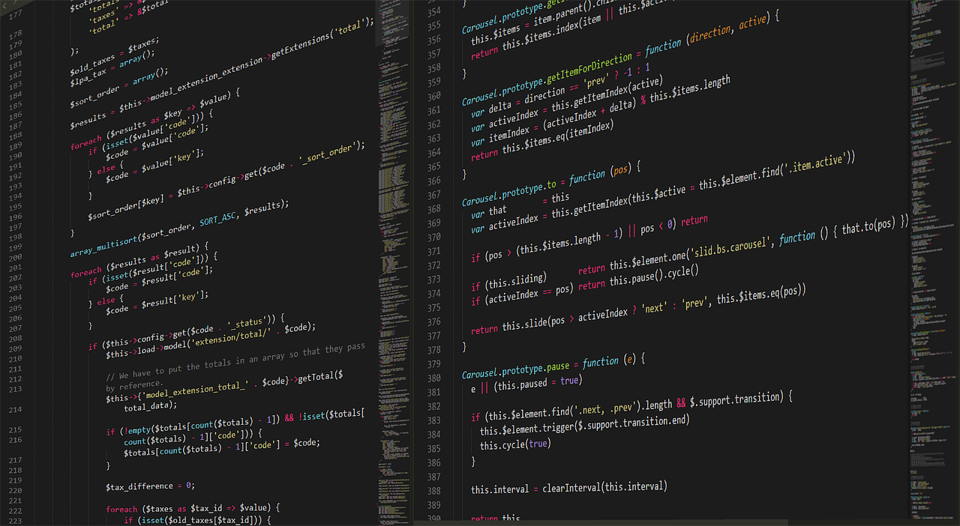
框架概述:框架简介
1.功能丰富
PHPSploit-Framework 提供了各种后渗透利用模块，覆盖安全扫描、命令执行、数据库访问、共享内存访问、ELF二进制文件内容分析等多个方面。
2.高度集成
框架将多个工具集成于一体，简化了操作流程，提高了测试效率，使安全专家能够更高效率地进行渗透测试与安全审计行为。
3.社区支持
PHPSploit-Framework 拥有开放的社区支持，通过不断的反馈和改进，保障了工具的实时性和实用性。
4.跨平台兼容
该框架支持5.4以上的PHP语言版本，能够在多个不同版本的Linux操作系统中稳定运行，方便用户在不同的LINUX系统环境下进行安全测试。
Notes:
Generate By BIYOO ChatPPT. HomePage：www.chat-ppt.com AIGC 2024/7/19 16:03:08 [AI生成内容仅供参考，请注意甄别准确性]

Slide 5


VIEW MORE
框架概述:技术架构
1.模块化设计高灵活性
PHPSploit-Framework采用模块化设计，每个功能组件独立开发，提供了高灵活性和可扩展性，便于用户定制和升级。
2.多语言支持国际化
PHPSploit-Framework支持多种语言，内置国际化功能，方便全球用户在不同语言环境下使用，提高用户体验。
Notes:
Generate By BIYOO ChatPPT. HomePage：www.chat-ppt.com AIGC 2024/7/19 16:03:08 [AI生成内容仅供参考，请注意甄别准确性]

Slide 6

框架概述:主要特点
功能全面且易用
PHPSploit-Framework提供了完整的渗透测试工具集，包括信息收集（cookie、session、server等）、数据加解密（支持多种加解密算法）、共享内存管理（可用于存储shellcode）、数据库访问（可绕过WAF防火墙防御）、文件管理（支持文件搜索、浏览、创建、修改、删除、查看、一键垃圾清理）、安全扫描（网站存活状态检测、网络端口开放状态检测）、挂马检测（基于原始样本实现高效的异常文件检测及信息预警）、文件下载（支持大文件下载、支持下载进度实时显示）、ELF二进制内容文件分析（文件头、节头、节内容提取与分析，可辅助用于堆栈溢出类渗透测试）、WebShell（可绕过WAF防火墙防御）、反弹Shell（基于反弹模式的Shell通信环境）、代理Shell（使用原始套接字，基于IPV6协议实现底层环境的高隐匿Shell环境通道，可绕过基于端口过滤的防火墙规则防御）、即时通信（基于C/S架构的聊天软件，通信数据采用RSA非对称算法方式进行加密）、在线报告（在线生成渗透测试报告文件，无需安装EXCEL软件）等，且其友好的界面和简洁的命令使得用户能够轻松上手。
持续更新与社区支持
PHPSploit-Framework由活跃的开发者团队维护，持续更新以应对最新的安全威胁，且拥有开放的社区支持，用户可以快速获取帮助和解决方案。
Notes:
Generate By BIYOO ChatPPT. HomePage：www.chat-ppt.com AIGC 2024/7/19 16:03:08 [AI生成内容仅供参考，请注意甄别准确性]

Slide 7
漏洞利用工具
02
Vulnerability exploitation tool
Notes:
Generate By BIYOO ChatPPT. HomePage：www.chat-ppt.com AIGC 2024/7/19 16:03:08 [AI生成内容仅供参考，请注意甄别准确性]

Slide 8

漏洞利用工具:后渗透利用阶段
1.远程命令执行利用
Phpsploit-Framework 提供强大的远程命令执行模块，支持多种shell命令及脚本的远程执行，便于渗透测试。
2.目录浏览，文件搜索/上传/创建/修改/删除，纯文本及二进制内容查看
Phpsploit-Framework 提供强大的远程文件管理模块，支持任意目录浏览、任意文件搜索、任意文件上传、任意文件创建、任意文件修改、任意文件删除，以及对纯文本/二进制文件的内容进行直接读写访问，增强了对目标环境的操作能力。
3.数据库攻击与数据信息提取
Phpsploit-Framework 提供强大的远程数据库管理模块，对包含数据库查询/更新命令的通信数据进行动态安全加密，可轻松绕过基于特征码进行网络流量过滤及拦截的WAF防御、支持命令批量执行与结果显示，可以高效的利用数据库漏洞。
4.多元化的Shell通信环境
Phpsploit-Framework 提供强大的远程Shlell环境模块，通过图形化/命令行界面管理多种Shell环境，支持传统的Shell 环境通信，支持基于反弹模式的Shell通信环境，支持基于原始套接字的网络底层Shell通信环境（此模式环境下的Shell通信，基于网络层IPV6协议进行技术实现，采用白名单机制进行访问鉴权，采用动态加密机制提升通信安全性，采用跳板机制绕过基于IP地址限制的特殊网络环境，利用网络层特性成功绕过基于端口过滤规则的传输层防火墙防御），支持W ebShell通信环境（采用动态加密机制，对包含Shell命令和Shell命令执行结果的通信数据进行安全加密，从而绕过WAF防火墙的安全防御），Phpsploit-Framework 软件 利用多元化的Shell通信环境，针对目标靶机进行有效的持久化控制。
Notes:
Generate By BIYOO ChatPPT. HomePage：www.chat-ppt.com AIGC 2024/7/19 16:03:08 [AI生成内容仅供参考，请注意甄别准确性]

Slide 9

漏洞利用工具:网络通信功能
网络通信功能高效稳定
Phpsploit-Framework 软件通过优化的网络通信协议和模块，提供稳定、高效、隐匿的网络数据交互，确保网络命令与通信数据的有效传递。
支持多协议通信
Phpsploit-Framework 软件支持多种网络通信协议，如HTTP、HTTPS、TCP、UDP、ICMP、IPV6等，满足不同场景下的网络通信需求，提供灵活且丰富的底层通信类库扩展，为Phpsploit-Framework 软件的二次开发工作奠定了强大而坚实的基础底层技术支撑及基础编程框架环境。
Notes:
Generate By BIYOO ChatPPT. HomePage：www.chat-ppt.com AIGC 2024/7/19 16:03:08 [AI生成内容仅供参考，请注意甄别准确性]

Slide 10



漏洞利用工具:命令执行能力
01
高效执行远程命令
02
多版本化的PHP引擎支持
03
命令执行结果反馈
PHPSploit-Framework 通过优化的网络连接模块，提供对目标系统的实时远程命令执行能力，响应迅速，提升攻击效率。
框架支持5.4以上版本的PHP语言引擎和Linux平台下的命令执行，兼容性好，让攻击者能够在不同PHP语言版本的目标上实施一致性的攻击策略。
Phpsploit-Framework 提供丰富的命令执行结果反馈，包括命令执行成功与否的标识，输出内容解析，为攻击者提供实时反馈。
Notes:
Generate By BIYOO ChatPPT. HomePage：www.chat-ppt.com AIGC 2024/7/19 16:03:08 [AI生成内容仅供参考，请注意甄别准确性]

Slide 11
模块化开发
03
Modular development
Notes:
Generate By BIYOO ChatPPT. HomePage：www.chat-ppt.com AIGC 2024/7/19 16:03:08 [AI生成内容仅供参考，请注意甄别准确性]

Slide 12


模块化开发:模块定义
1.模块丰富扩展性强
Phpsploit-Framework 软件提供了众多内置模块，涵盖渗透测试的多个方面，并允许用户自定义模块以满足特定需求。
2.模块更新及时
该框架定期更新其模块库，以确保利用最新漏洞和攻击方法，为用户提供持续的安全支持。
3.模块易于集成
Phpsploit-Framework 软件的模块化设计使得不同功能组件可以方便地集成在一起，简化了复杂渗透测试任务的部署。
4.模块安全稳定
每个模块都经过丰富测试和验证，以尽力确保在渗透测试过程中不会引入新的安全风险或不稳定因素。
VIEW MORE
Notes:
Generate By BIYOO ChatPPT. HomePage：www.chat-ppt.com AIGC 2024/7/19 16:03:08 [AI生成内容仅供参考，请注意甄别准确性]

Slide 13

模块化开发:模块加载机制
模块化设计增强可扩展性
Phpsploit-Framework通过模块化设计，允许开发者轻松添加或移除功能，从而增强了框架的可扩展性和灵活性。
自动加载机制提高效率
框架内置了自动加载机制，可以根据需要动态加载所需模块，避免了不必要的资源浪费，提高了系统的运行效率。
模块间通信简化开发
PHPSploit-Framework的模块加载机制支持模块间的通信和协作，使得开发者可以更方便地整合各种功能，简化开发过程。
Notes:
Generate By BIYOO ChatPPT. HomePage：www.chat-ppt.com AIGC 2024/7/19 16:03:08 [AI生成内容仅供参考，请注意甄别准确性]

Slide 14


模块化开发:模块编写规范
一致性命名规范
模块编写需遵循一致性的命名规范，如使用驼峰/下划线命名法进行类、接口、常量、变量、私有/保护/公有成员等元素的命名约束定义，确保代码可读性。
功能模块化
每个模块应专注于实现一个特定功能，通过良好的封装及相应的调用规则来实现不同模块之间的良好交互，以提升代码的可复用性、可扩展性、可维护性。
Notes:
Generate By BIYOO ChatPPT. HomePage：www.chat-ppt.com AIGC 2024/7/19 16:03:08 [AI生成内容仅供参考，请注意甄别准确性]

Slide 15
安全策略建议
04
Security Strategy Suggestions
Notes:
Generate By BIYOO ChatPPT. HomePage：www.chat-ppt.com AIGC 2024/7/19 16:03:08 [AI生成内容仅供参考，请注意甄别准确性]

Slide 16
防病毒软件安装
定期更新和维护
最小权限原则
使用 phpsploit-framework 软件时，应定期更新到最新版本，确保修复了已知的安全漏洞，并维护系统安全性。
在部署 phpsploit-framework 软件时，应遵循最小权限原则，只为服务分配必要的权限，以减少潜在的安全风险。
Notes:
Generate By BIYOO ChatPPT. HomePage：www.chat-ppt.com AIGC 2024/7/19 16:03:08 [AI生成内容仅供参考，请注意甄别准确性]

Slide 17
安全策略建议:系统更新升级及熟练掌握软件使用
●●●●●●●●●●●●●●●●●●●●●●●●●●●●●●●●●●●●●●●●●
●●●●●●●●●●●●●●●●●●●●●●●●●●●●●●●●●●●●●●●●●
定期关注社区公告
及时安装官方补丁
日常关注社区动态特性
认真阅读官方手册
充分理解框架代码
深刻理解通信原理
熟练掌握软件使用
理性进行功能扩展
关注作者发布
及时反馈BUG
Notes:
Generate By BIYOO ChatPPT. HomePage：www.chat-ppt.com AIGC 2024/7/19 16:03:08 [AI生成内容仅供参考，请注意甄别准确性]

Slide 18
漏洞评估与测试
高效自动化扫描
文件异常自动检测
在线渗透测试报告
Phpsploit-Framework 软件支持高效自动化的安全扫描，可快速发现目标系统的潜在安全风险，提高测试效率。
Phpsploit-Framework 软件支持基于原始样本的文件异常检测，能够通过自动/手动扫描，有效发现存在异常情况的相关文件，并进行实时的风险预警提示。
Phpsploit-Framework 软件不仅提供丰富的后渗透利用功能，还能够十分方便地在线创建渗透测试报告内容，通过报告导出功能，可以将在线报告内容导出为报告文件（EXCEL 格式）。
Notes:
Generate By BIYOO ChatPPT. HomePage：www.chat-ppt.com AIGC 2024/7/19 16:03:08 [AI生成内容仅供参考，请注意甄别准确性]

Slide 19
应用场景示例
05
Application scenario examples
Notes:
Generate By BIYOO ChatPPT. HomePage：www.chat-ppt.com AIGC 2024/7/19 16:03:08 [AI生成内容仅供参考，请注意甄别准确性]

Slide 20
应用场景示例:企业领域应用
CTF网络安全大赛
Phpsploit-Framework 软件实现了多个功能强大的后渗透利用模块，参加CTF竞赛的技术人员可以利用Phpsploit-Framework 软件在整个比赛过程中十分高效地开展后渗透利用工作。
1
3
网络安全渗透测试
安全研究与开发
Phpsploit-Framework 软件通过其丰富的工具集和易于使用的界面，为安全专家提供了进行网络安全渗透测试的高效平台。
2
在安全研究和开发过程中，Phpsploit-Framework 软件的模块化设计使得研究人员能够自定义和扩展工具以满足特定需求。
Notes:
Generate By BIYOO ChatPPT. HomePage：www.chat-ppt.com AIGC 2024/7/19 16:03:08 [AI生成内容仅供参考，请注意甄别准确性]

Slide 21


VIEW MORE
1.自动化漏洞扫描
1.Phpsploit-Framework 软件内置了多种不同类型的后渗透利用模块，渗透测试/IT审计工程师能够利用此工具高效地检测与发现目标靶机中潜在的网络安全问题，并提供详细报告内容。
2.Phpsploit-Framework 软件内置的共享内存管理模块，可以十分方便地用来存储shellcode代码内容，方便渗透测试/IT审计工程师进行深度化的二进制渗透测试，从而有效发现存在于二进制层面的安全风险漏洞。
3.Phpsploit-Framework 软件内置的ELF二进制文件内容分析模块，可以非常便捷地被用于进行在线的二进制可执行文件内容分析（ELF文件头、节头、节内容等，在对于节内容的分析中，我们可以十分方便地了解代码节、数据节、字符串表节、符号表节中存在的相关价值内容），方便渗透测试/IT审计工程师更加轻松地开展二进制漏洞的0day漏洞挖掘与利用工作。
4.Phpsploit-Framework 软件支持HTTP、HTTPS、TCP、UDP、ICMP、IPV6等不同类型的网络通信协议，方便渗透测试/IT审计工程师能够在不同的网络环境中进行安全测试，从而有效提高网络安全测试的专业性及全面性。
5.Phpsploit-Framework 软件首创了基于原始套接字的网络层Shell通信环境，渗透测试/IT审计工程师/CTF参赛者可以利用此模块功能有效突破IP地址/通信端口限制。对比其它方式实现的Shell通信环境，ProxyShell环境的网络通信过程，具备更高程度的隐匿性及有效性特点。
5.Phpsploit-Framework 软件拥有非常丰富的功能类库，基于模块化构建的框架结构，具有极高的软件功能可扩展性，渗透测试/IT审计/软件开发工程师可以根据自己的实际需求便捷地添加自定义的测试工具和相关功能模块。
应用场景示例:网络安全测试
Notes:
Generate By BIYOO ChatPPT. HomePage：www.chat-ppt.com AIGC 2024/7/19 16:03:08 [AI生成内容仅供参考，请注意甄别准确性]

Slide 22
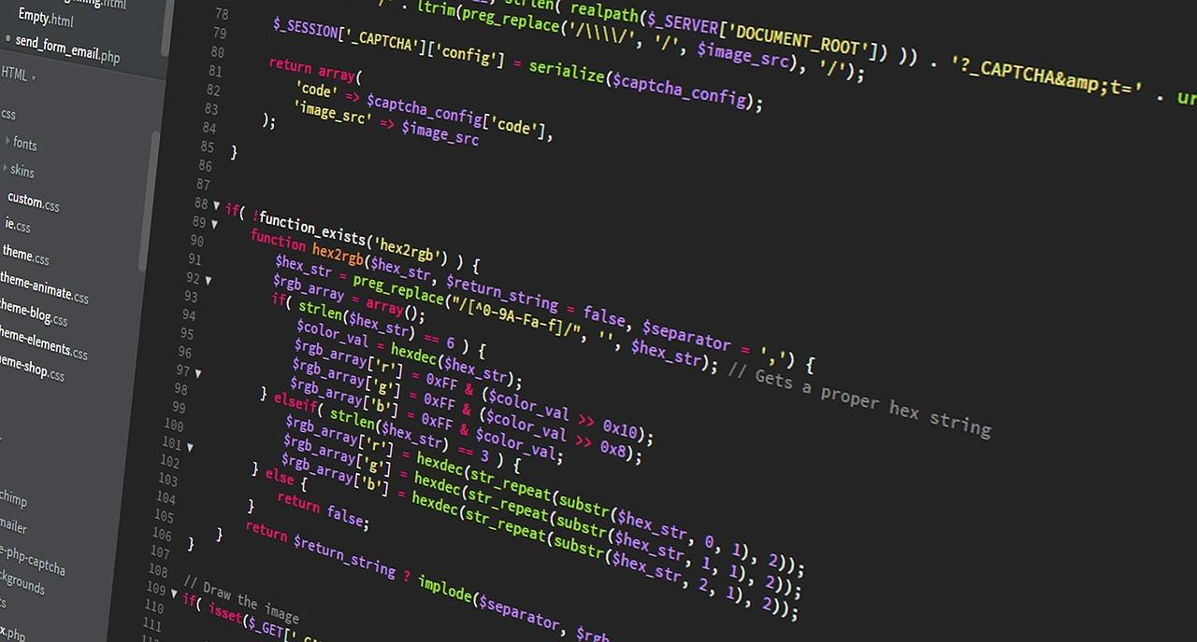
应用场景示例:企业级应用
1.应用安全审计
Phpsploit-Framework 软件提供了强大的安全审计功能，支持自动化检测潜在的安全风险，并在线创建渗透测试报告，以方便在测试报告中给出针对安全风险的问题解决方案。
2.模块化扩展性
企业应用常需定制开发，Phpsploit-Framework 软件的模块化设计允许开发者轻松扩展功能，满足企业特殊需求。
3.高隐匿性通信
Phpsploit-Framework 软件提供了丰富且强大的底层通信功能支持，渗透测试/IT审计工程师可以使用自定义网络协议的方式去进行一些定制化软件的开发，以突破防火墙的安全防御。
4.异常文件检测
Phpsploit-Framework 软件集成的异常文件检测功能，可以十分方便地帮助安全运维人员有效发现异常风险文件，有效防御网页挂马及文件恶意篡改等相关的潜在风险问题。
Notes:
Generate By BIYOO ChatPPT. HomePage：www.chat-ppt.com AIGC 2024/7/19 16:03:08 [AI生成内容仅供参考，请注意甄别准确性]

Slide 23
谢谢观看
Thank You
huc0day（ GaoJian）
2024.07.19
Notes:
Generate By BIYOO ChatPPT. HomePage：www.chat-ppt.com AIGC 2024/7/19 16:03:08 [AI生成内容仅供参考，请注意甄别准确性]

